Slide 1
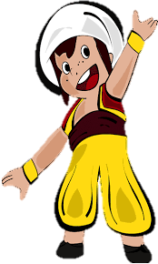
الترحيب
أهْلًا وَسْهْلًا بِطُلابي المُبْدِعين
أَتَمنى لَكُم الْمُتْعَة والْاسْتِفادة
مِنْ دَرْس الْيَوْم.

Slide 2
خريطة الْحِصَّة
التَّرحيب
التاريخ+ القوانين
السَّطر الْإملائي
الْعِنوان +الْأهداف
التَّهيئة الْحافِزة
عِرْض الدَّرس
الْأَنْشِطة
التَّغْذِية الرّاجِعة
هَل حققنا الأَهْداف
عبر عن شعورك
التَّواصل
فبرايـر
S | M | T | W | T | F | S
 |  | 1 | 2 | 3 | 4 | 5
6 | 7 | 8 | 9 | 10 | 11 | 12
13 | 14 | 15 | 16 | 17 | 18 | 19
20 | 21 | 22 | 23 | 24 | 25 | 26
27 | 28
التَّاريخ
الْيــوم
16/2/2022
الأربعاء
15/ رجب/ 1443
الوحدة السادسة
خِبْراتٌ صَغيرةٌ .. دُروسٌ كَبيرَةٌ
المعلمة/ سناء الجعفري.

Slide 3
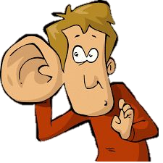
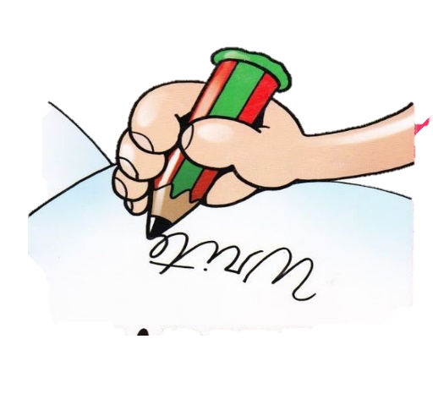
قَوانين الْحِصَّة
اُفَكِّر وأُجيب بِمُفْرَدي
دونَ مساعَدَة أُمي
أَبْتَعِد عَنْ الضّجيج مَنْ حَوْلي
أِسْتأْذِن قَبْلِ التَّحّدًّث
أَسْتَمِع إلى الْمُعَلَّمة بِتِرْكيز
أِلتِزِم الصَّمْت
أًدَوِّن مُلاحَظاتي

Slide 4
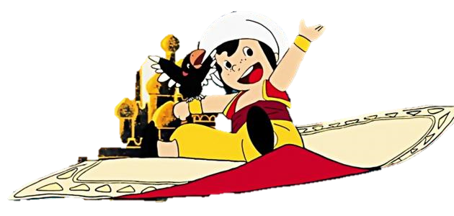
عِنوان الدَّرس
*الوحدة السّادسة: "خِبْراتٌ صغيرةٌ .. وَ دُروسٌ كَبيرَةٌ"
نَشيد
" الطِّفْل وَالْعُصْفور"

Slide 5
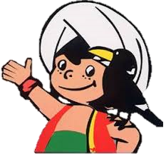
الأهداف
* أهداف درس اليوم:
*ماذا سنتعلم اليوم يا أبطال؟
*نُجيب عَنْ أَسئِلَة النَّص الشِّعري مُظْهِرًا فِهْمَهً وَمُبْدِيًا رَأْيَهً.
*يَتَعَرَّف على مُفْرَدات النشيد.

Slide 6
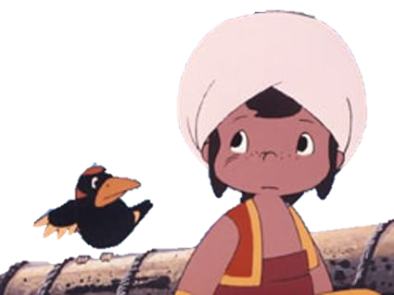
التهيئة الحافزة
ماذا نسمي دَرْسَ اليَوْم( قِصَّة أَم نَشيد)
النَّشيد يتكون من
( أَبْيات أَوْ جُمَل)
SPIN
عدد شخصيات النَّشيد
أُذْكِر قَصَّة تَمَّ أَخْذُها تَحَدَّثت عَنْ عُصْفور.
الفعل المضارع من كلمة "طارَ"
جمع كلمة :طِفْلُ
مفرد كلمة : عَصافير
Notes:
7 Segments

Slide 7
الطِّفْل وَ الْعُصْفور
عرض الدرس
1-آه لَوْ كُنْتُ أَطير ... مِثْل عُصْفورٍ صَغير
2-كُنْتُ في كُلِّ صَباح ... باسِطًا ذاكَ الْجَناح
3-حائِمًا فَوْقَ الْغُصون ... مُنْشِدًا أَحْلى اللُّحون
4-هائِمًا حَوْل الشَّجَر ... طائِرًا بَيْن الزَّهْر
5-آه لَوْ كُنْتُ هَزار ... مُنْشِدًا طولِ النَّهار
6-قُلْتُ لِلرَّوْضِ أَنا ... فيكَ أَدْرَكْتَ الْمُنى

Slide 8
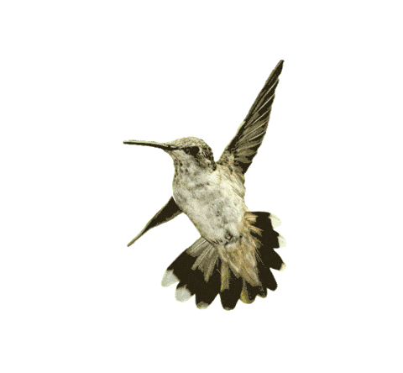
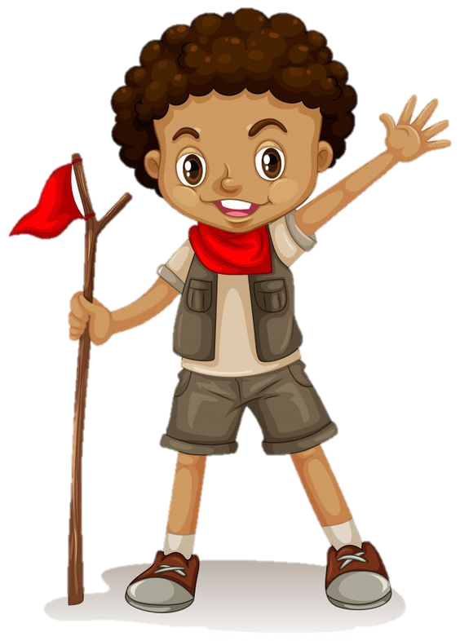
اكْتَشِف مَعْنى الْكَلِمَة:
عرض الدَّرس
حائمًا
طائرًا
الْمنى
الأمنيات
محلقًا
هائمًا
ممددًا
الروض
الحدائق
باسطًا
مغردًا
الزهر
الأزهار
منشدًا
* يَتَعَرَّف على مُفْرَدات النشيد.

Slide 9
مهارة تفكير
عرض الدَّرس
مغامرة البحث عن المرادفات
حائِمًا
سَتُعْرَض لَكَ كَلِمات عِدَّة وَما عَلَيْكَ سِوى مُحاوَلة تَذْكر أَكْبر عَدَد مِنْها وَذِكْر مُرادَفها لاحِقًا عِنْدما تَخْتَفي.
باسِطًا
الْمُنى
مُنْشِدًا
هائمًا
الرَّوْض
الزَّهْر
* يَتَعَرَّف على مُفْرَدات النشيد.

Slide 10
أَجِب عَنْ الْأَسْئِلة التالِية:
عرض الدَّرس
أ. ماذا يَتَمنى الطِّفلُ أَنْ يَكونَ؟
يَتَمنى الطِّفل أَنْ يَكون مِثْل الْعُصْفورِ طائِرًا مُغَرِّدًا .
ب. أَيْنَ وَجَدَ الشّاعِرُ أَمانيه؟
وَجَدَ الشّاعِرَ أَمانيهِ في الحدائق .
ج. صِفْ حالَ الْعُصْفورِ في كُلِّ صَباحٍ؟
كانَ يُحَلِّق حَوْلَ الْأشْجارِ وَ هُوَ يُنْشِد أَجْمَل الْألْحانِ.
* نُجيب عَنْ أَسئِلَة النَّص الشِّعري مًظْهِرًا فِهْمَهً وَمُبْدِيًا رَأْيَهً.

Slide 11
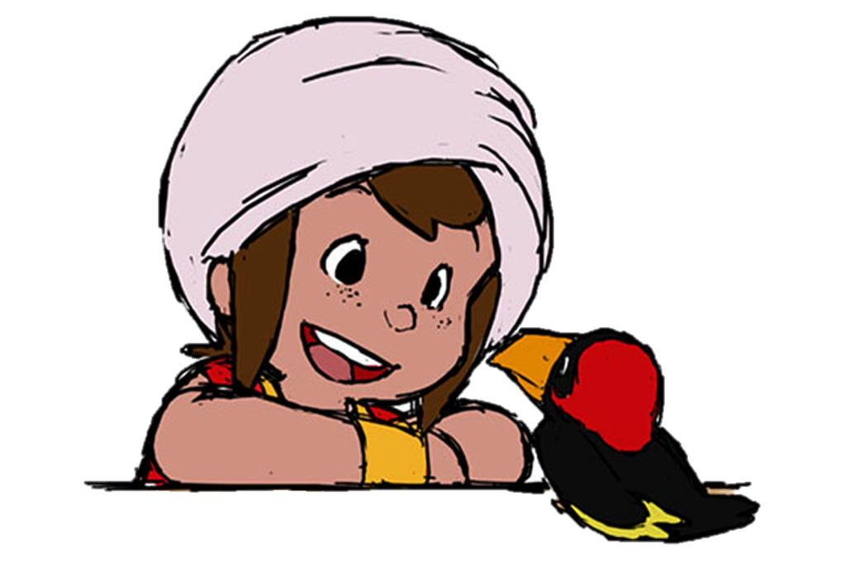
ما الْأَبْيات التّي تُعَبِّر عَنْ الْمَعاني الآتية :
الأنشطة
في كُلِّ صَباح يَطير الْعُصْفور فَوْقَ الْغُصْنِ
هائما حول الشجر * طائرًا بين الزهر
آه لو كنت أطير * مثل عصفور صغير
كنت في كل صباح * باسطًا ذاك الجناح
* نُجيب عَنْ أَسئِلَة النَّص الشِّعري مًظْهِرًا فِهْمَهً وَمُبْدِيًا رَأْيَهً.

Slide 12
ما الْأَبْيات التّي تُعَبِّر عَنْ الْمَعاني الآتية :
الأنشطة
يتمَنى الطِّفْل أَنْ يَطير مِثْلَ الْعُصْفور
آه لو كنت أطير * مثل عصفور صغير
آه لو كنت هزار * منشدًا طول النهار
هائما حول الشجر * طائرًا بين الزهر
* نُجيب عَنْ أَسئِلَة النَّص الشِّعري مًظْهِرًا فِهْمَهً وَمُبْدِيًا رَأْيَهً.

Slide 13
ما الْأَبْيات التّي تُعَبِّر عَنْ الْمَعاني الآتية :
الأنشطة
يتمَنى الطِّفْل أَنْ يَطير يُغَرِّد مِثْل الْعُصْفور
آه لو كنت أطير * مثل عصفور صغير
آه لو كنت هزار * منشدًا طول النهار
هائما حول الشجر * طائرًا بين الزهر
* نُحَدِّد الْكَلِمات وَالْعِبارات التِّي تَكَوِّن الْإيقاع الشِّعري.

Slide 14
اخْتَر الإجابة الصَّحيحة مما يلي:
الأنشطة
يَتِمِنى الطِّفل أَنْ يُصْبِح
عُصْفْورًا
صَقْرًا
غَزالًا
نِسْرًا
* نُجيب عَنْ أَسئِلَة النَّص الشِّعري مًظْهِرًا فِهْمَهً وَمُبْدِيًا رَأْيَهً.

Slide 15
اخْتَر الإجابة الصَّحيحة مما يلي:
الأنشطة
مُفْرَد كَلِمَة الْغُصون
الأَغْصان
الْغصٌ
الْغُصُن
الْغاصِن
* نُجيب عَنْ أَسئِلَة النَّص الشِّعري مًظْهِرًا فِهْمَهً وَمُبْدِيًا رَأْيَهً.

Slide 16
اخْتَر الإجابة الصَّحيحة مما يلي:
الأنشطة
نوع التنوين في الكلمات ( طائرًا ، منشدًا ، حائمًا )
الْكَسِر
الضَّم
الْفَتْح
* نُجيب عَنْ أَسئِلَة النَّص الشِّعري مًظْهِرًا فِهْمَهً وَمُبْدِيًا رَأْيَهً.

Slide 17
اخْتَر الإجابة الصَّحيحة مما يلي:
الأنشطة
الإيقاع المتكرر في أغلب أبيات الأنشودة هو :
الزَّين
الرَّاء
الْقاف
الفاء
* نُجيب عَنْ أَسئِلَة النَّص الشِّعري مًظْهِرًا فِهْمَهً وَمُبْدِيًا رَأْيَهً.

Slide 18
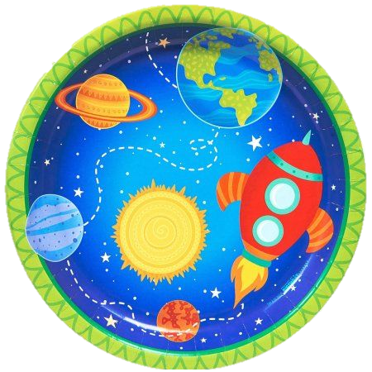
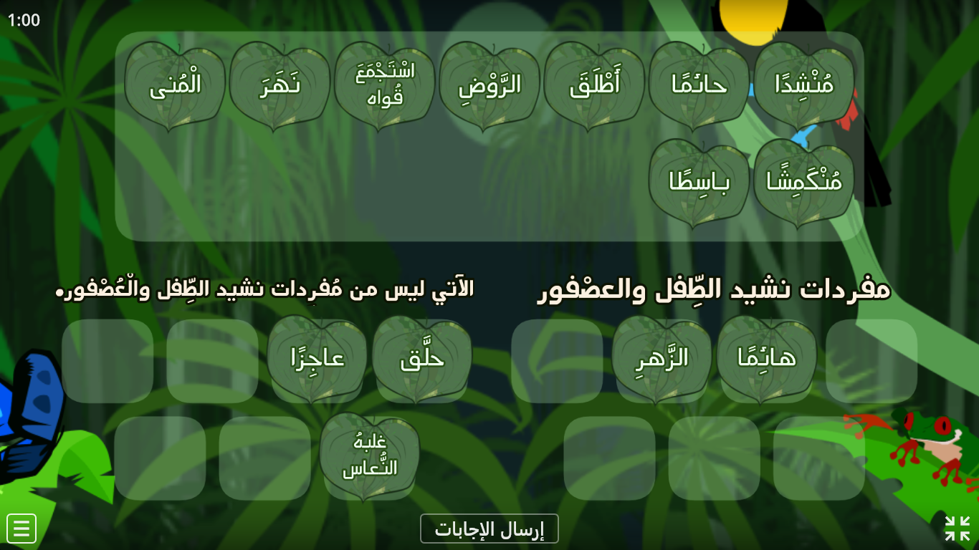
التغذية الراجعة:
https://wordwall.net/play/10973/828/773

Slide 19
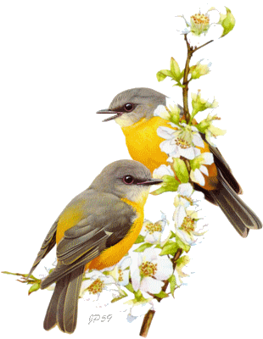
ابْحث واستكْشف
البحث الاكتشاف:
الرّبط بالْعُلوم ( طائِر الهَزار)
ابحث عن المعلومات الآتية:
أين يعيش
ماذا يأكل
حجمه
* نُجيب عَنْ أَسئِلَة النَّص الشِّعري مًظْهِرًا فِهْمَهً وَمُبْدِيًا رَأْيَهً.

Slide 20
هل حققنا
أهداف اليوم؟
* هل حَققنا أهداف درس اليوم؟
*هل أَجَبْنا عَنْ أَسئِلَة النَّص الشِّعري مًظْهِرًا فِهْمَهً وَمُبْدِيًا رَأْيَهً.
* يَتَعَرَّف على مُفْرَدات النشيد.

Slide 21
تَذْكير
الْواجِب
يرسل نسخة من الواجب على الواتساب بشكل يومي+ ادخال الواجب اليومي في ملفات التيمز.

Slide 22
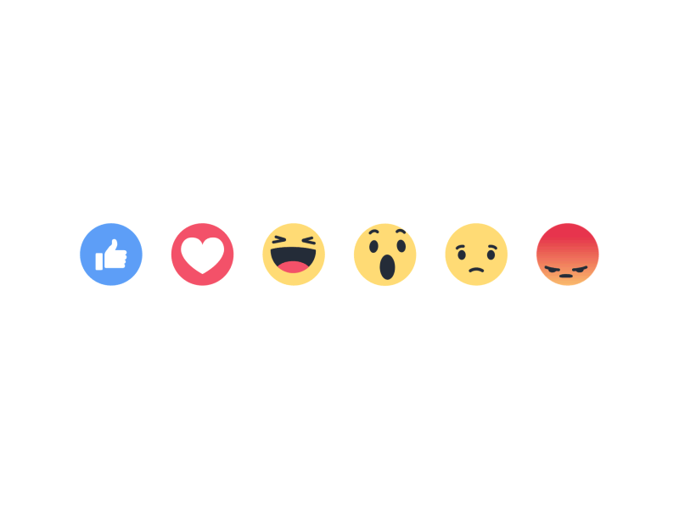
عبر عن شعورك
*عَبِّر عَنْ شُعورَك يا بَطَل:

Slide 23
التَّواصل
للتواصل - المعلمة / سناء الجعفري.
تلجرام: t.me/Sanaa21
انستجرام: sanaa_ali1
واتساب / 0503770211

